Slide 1



Projectmanagement
Begrippen
Projectactiviteiten
Projectfase
Projectgrenzen
IBS Thema
Projectmanagement
Financiën
Marketing en communicatie
De verborgen impact
Samenwerken
IBS Toetsing
Kennistoets
Plan van aanpak
Presentatie
Week 1 | Week 2 | Week 3 | Week 4 | Week 5 | Week 6 | Week 7 | Week 8 | Week 9 | Week 10

Slide 2


Plan van aanpak “Verhalencafé”
Verhalen

Slide 3
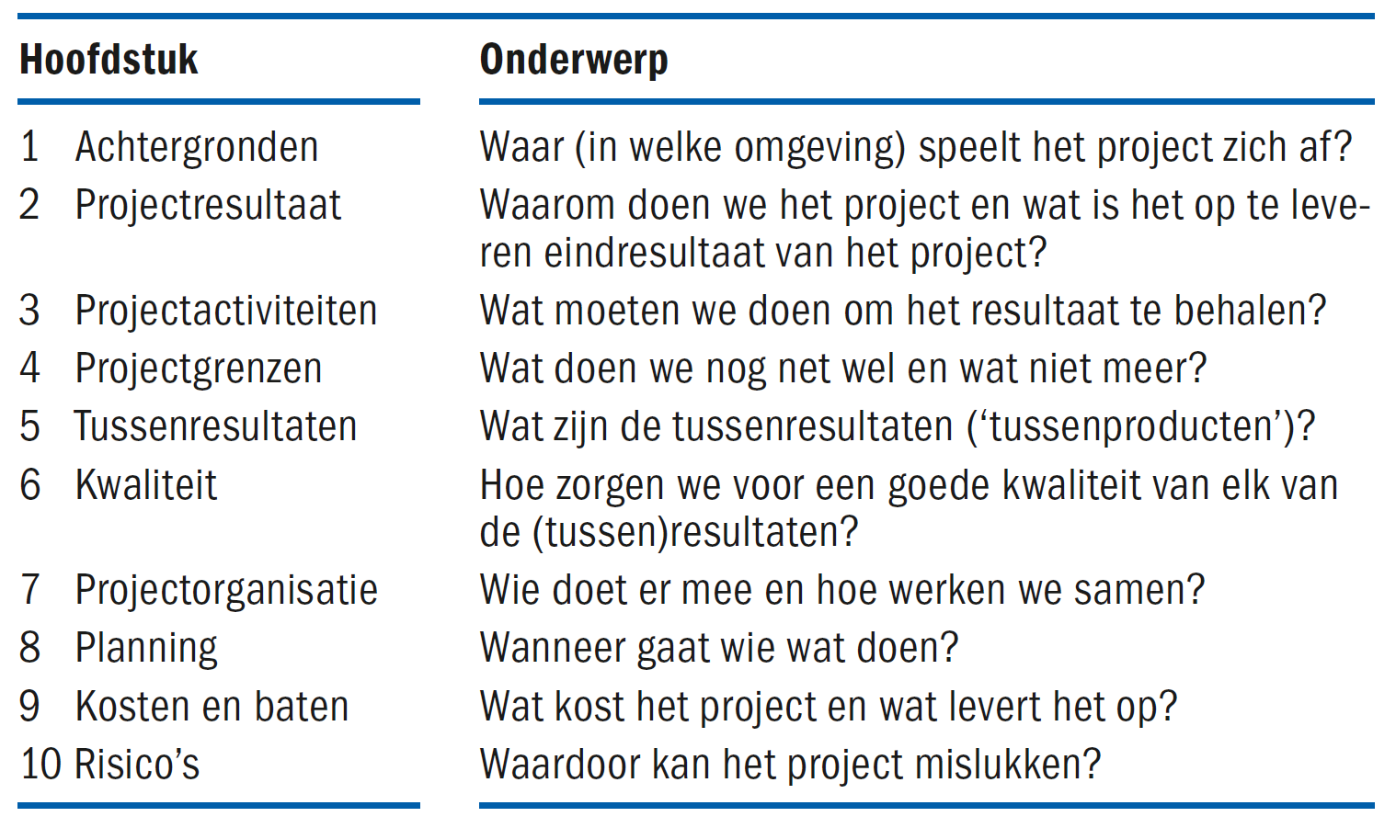
Plan van aanpak

Slide 4
Plan van aanpak

Slide 5
3 Projectactiviteiten – Plan van aanpak
Projectactiviteiten
Er is beschreven welke taken of activiteiten er uitgevoerd moeten worden om het projectresultaat te bereiken.
De taken of activiteiten zijn uitgesplitst in onderdelen die per keer gedaan moeten worden.

Slide 6
3 Projectactiviteiten
Geef een overzicht van alle projectactiviteiten
Per werkgroep:
Catering
Projectleiding
Communicatie
Facilitair
Benoem in welke projectfase welke activiteit wordt uitgevoerd
Doe dit op een logische manier

Slide 7
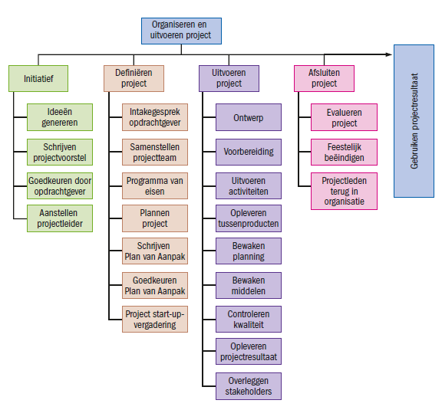
Projectfases

Slide 8

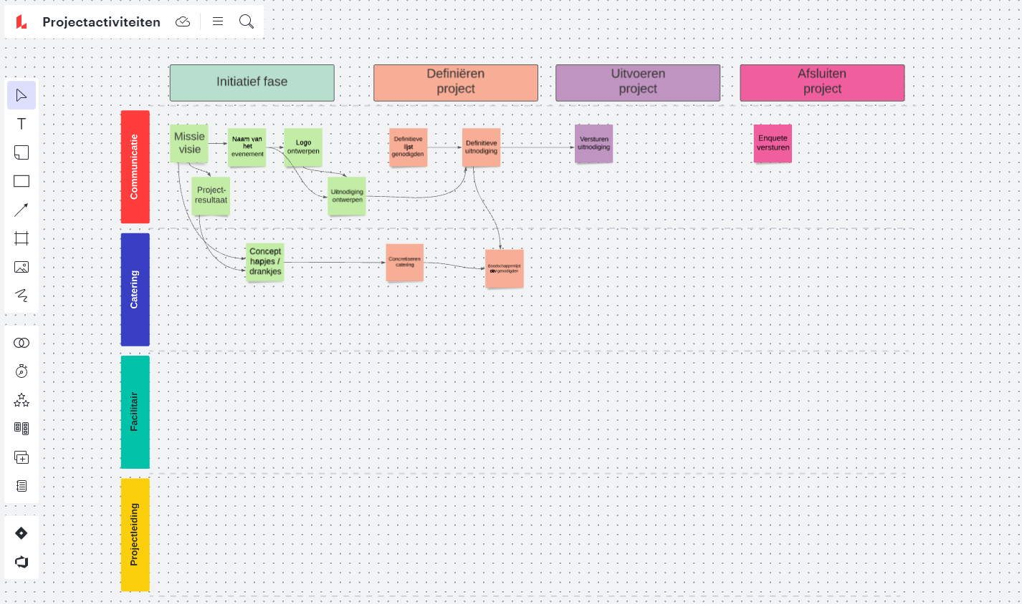
Project-activiteiten en -fases
Notes:
https://lucidspark.com/

Slide 9
4 Projectgrenzen – Plan van aanpak
Projectgrenzen en randvoorwaarden
De projectgrenzen zijn benoemd. Er is minimaal benoemd:
Begindatum en einddatum project
Maximale budget
Welke activiteiten op de ‘grens’ liggen en of ze wel of niet worden gedaan
Randvoorwaarden (factoren waar de groep geen invloed op kan uitoefenen, maar waar aan voldaan moet zijn om het project succesvol af te ronden)

Slide 10
4 Projectgrenzen
Start van het project
Projectgrens (4x)
Mijlpaal
Mijlpaal
Rand van het project
Project
Einde project

Slide 11
5 Tussenresultaat
Tussenresultaat
De tussenresultaten zijn beschreven

Slide 12
5 Tussenresultaat
Alle tussenproducten samen = Projectresultaat
Kwaliteit van het
tussenproduct
Projectactiviteiten
Q Kwaliteit hele project
Facilitair
Q
Q
Q
Q
Catering
Presentaties
Projectleiding
…?
Communicatie
Veel projectactiviteiten
Veel tussenproducten

Slide 13
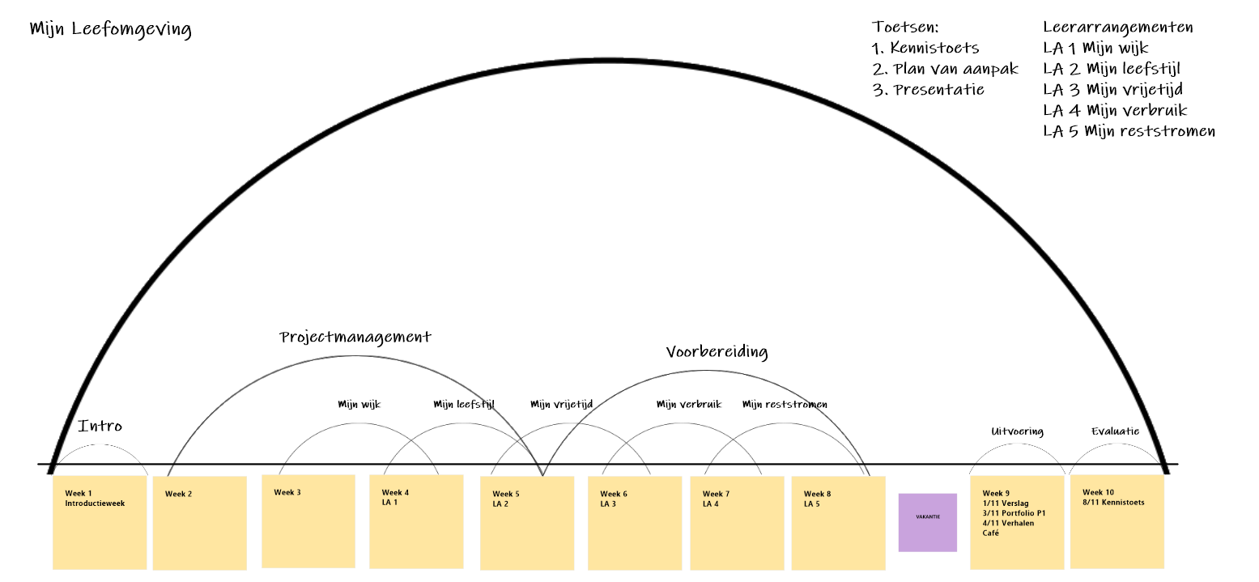

5 Tussenresultaat
Tussenresultaat in week 5
Hoever ben je in de voorbereiding?
Liggen jullie nog op schema om het projectresultaat te behalen?
Maak een planning voor de resterende weken.

